Slide 1

Īstenotie pasākumi programmas «Latvijas skolas soma» ietvaros Riebiņu vidusskolā
2021./2022. m. g. II pusgads

Slide 2

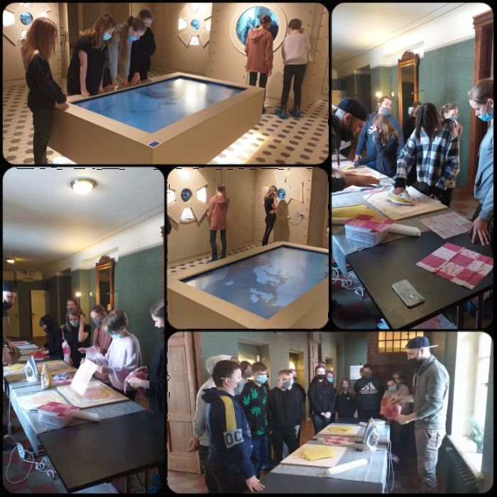
Bišu vaskadrānas darbnīca (Lūznavas muiža)
Biju pārsteigta, ka vasks kūstot iesūcas audumā un sanāk vaskadrāna (Melānija)
Vienreizējas tehnoloģijas Lūznavas muižā un iespēja redzēt pagātni mūsdienīgi (Evelīna)

Slide 3
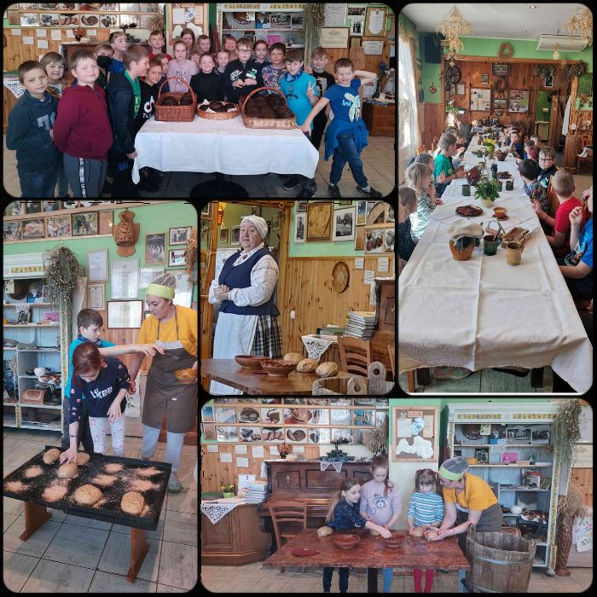

Nodarbība “Maizes vēsture Latgalē” (Aglonas maizes muzejs)
Man patika tas, ka varēja nest maizi uz mājām un cienāt ģimeni. ( Viktorija, 1.kl.)
Man patika tas, ka mēs katrs savu kukulīti iezīmējām ar savu zīmīti, un mēs jau bijām daudz mācījušies par rakstu zīmēm (Normunds, 2. kl.)
Es aizvedu mājās paša ceptu maizīti un mammai ļoti garšoja (Gļebs, 3. kl.)

Slide 4
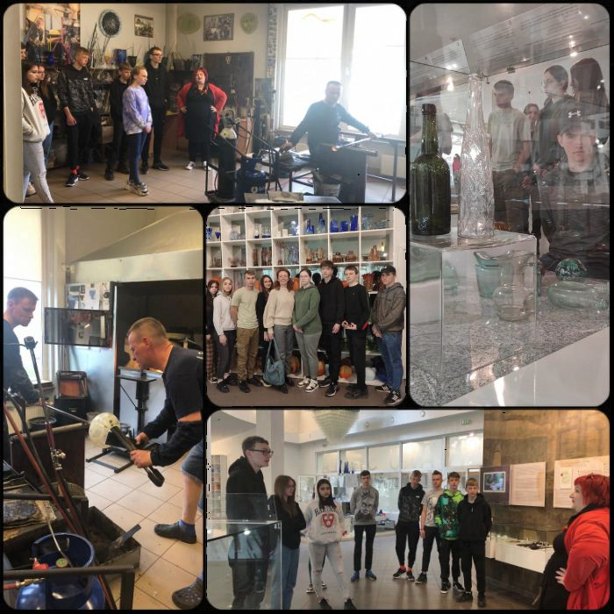
Izzinoša nodarbība “Līvānu stikls stāsti” (Līvānu stikla un amatniecības centrs)
Bija interesanti apskatīt kā tiek veidoti stikla izstrādājumi, kā tos kausē. Skats bija aizraujošs, īpaši vērojot stikla meistaru prasmi darboties, viņu pacietību un izturību. (Viktorija, 8.kl.)
Uzzinājām ka Latvijā šie ir vienīgie stikla pūtēji. Uzzīmēt skaistu vāzi vēl nenozīmē ka tieši tāda sanāks. Pārsteidza stāsts par Līvānu stikla fabrikas krāsnīm. Mēs redzējām vienu un maziņu muzeja darbnīcā, bet cik varenas bija rūpnīcā uzstādītās varam tikai iedomāties. Žēl, ka ražošana Latvijā ir izzudusi. Ļoti patika šīs īsais ceļojums. (Jānis, Vadims, Normunds, 9.kl.)

Slide 5
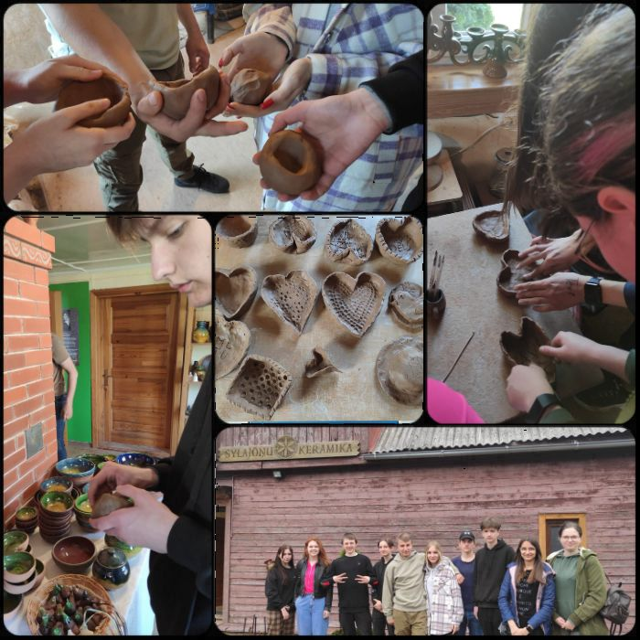

Izglītojošā programma “Ar Silajāņu mālu plaukstās. Latgales keramikas iepazīšana” (PVLMM)
Mācīties darīt, veidot pašai meistara klātbūtnē tas bija vērtīgākais šajā muzeja apmeklējumā! Paldies par ekskursiju! (Himēna)
Bija interesanti veidot savu trauku, pēc tam skatīt meistaru darbu. Vēsture rīkos, bildēs un izstrādājumos ir interesanta. Mācīties vēsturi, ģeogrāfiju vai ķīmiju praktiski ir daudz interesantāk nekā par to lasīt skolas solā (Vadims, Jānis, Normunds)

Slide 6
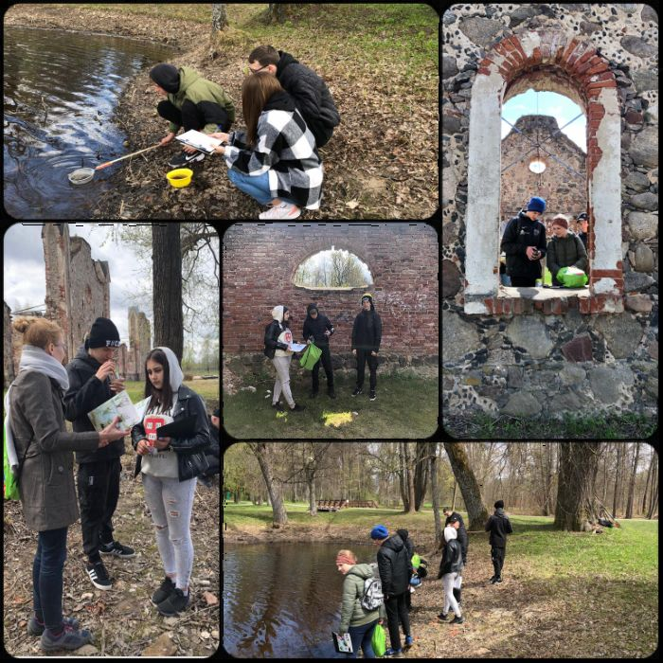

Izglītojoša programma “Preiļu muižas dzīvie dārgumi” (PVLMM)
Netipiski mācību ekskursijām bija praktiski darboties, meklējot dzīvos organismus uz Preiļu muižas staļļu drupām un dīķī, kā arī tos atpazīt. Tas šķita aizraujoši. (Gunita)
Bija interesanti pētīt Preiļupīte dzīvojošos bezmugurkaulniekus, jo par vairākiem es iepriekš neko nezināju un nebiju redzējusi dabā. Kopumā man šāds izglītojošs mācību process ļoti patīk (Katrīna)

Slide 7
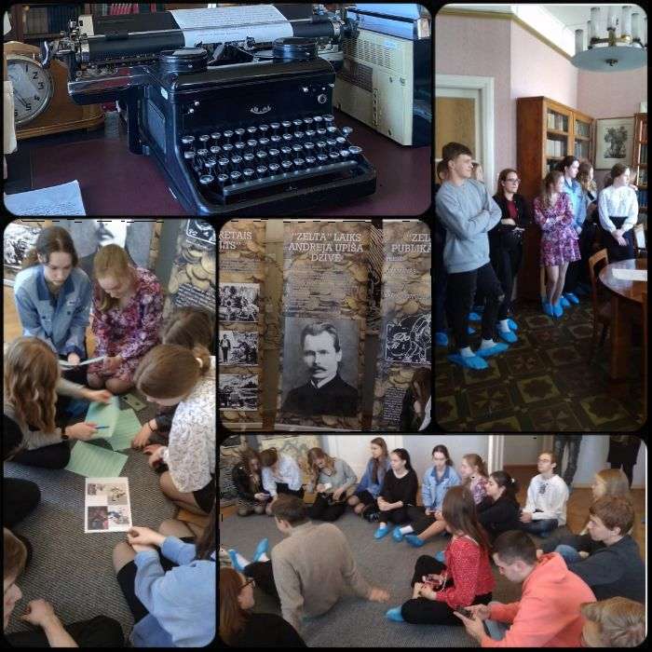

Literāri finansiāla nodarbība “Romāns ar Zeltu” (Andreja Upīša memoriālais muzejs)
Šajā muzejā biju pirmo reizi, bet man radās tiešām pozitīvs iespaids. Muzeja darbiniece bija ļoti zinoša, iejūtīga un saprotoša pret klausītājiem. Par A.Upīti iepriekš zināju maz, bet tagad manas zināšanas ir krietni paplašinājušies un esmu par to pateicīga. (Laura, 12.kl.)
Ļoti interesanti, ka rakstnieka dzīvoklis kļuvis par muzeju. Interesanti redzēt tā laika dzīvokli, klausīties stāstu par rakstnieka dzīvi un salīdzināt to laiku ar mūsdienām. (Uldis, 11.kl.)

Slide 8
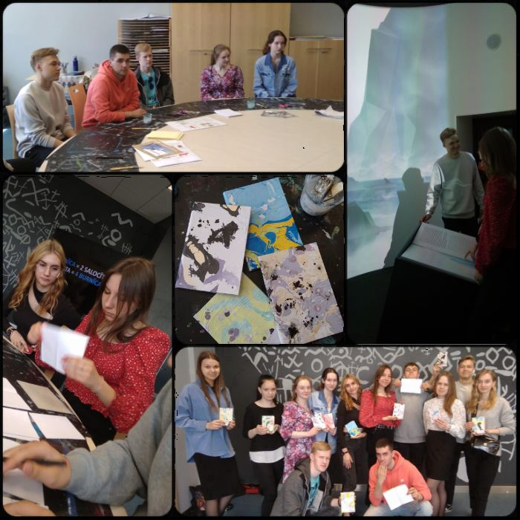

Grāmatu iesiešanas darbnīca (Latvijas Nacionālā bibliotēka)
Bibliotēkā bija ļoti interesanta izstāde, pamēģināju lasīt Braila rakstā, uzzināju par grāmatu vēsturi Latvijā. Darbnīca arī bija ļoti interesanta. Katrs taisīja personīgas mazas grāmatiņas. (Aivis, 12.kl.)
Man ļoti patika meistarklase, kur sapratu, kā iesien grāmatas, jo nekad ko līdzīgu nebiju veikusi. Nu es pratīšu pagatavot un iesiet savu grāmatu draugam dāvanai. (Lāsma Jurkāne, 10.kl.)

Slide 9
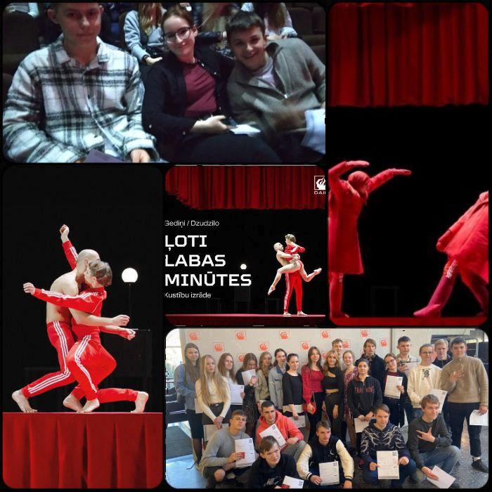
Kustību izrāde vienā cēlienā “Ļoti labas minūtes” (Dailes teātris)
Izcila kustību saspēle. Man gan vajadzēja iedziļināties, bet domāju, ka galveno domu uzķēru – attiecības kā kauliņu spēle un cīņa par dominēšanu. Man ir prieks, ka mums bija iespēja „izgaršot” kripatiņu no mūsdienu mākslas, tas bija kas ļoti neordinārs, bet tajā pašā laikā ļoti lakonisks un saistošs. (Evelīna, 11.kl.)

Slide 10
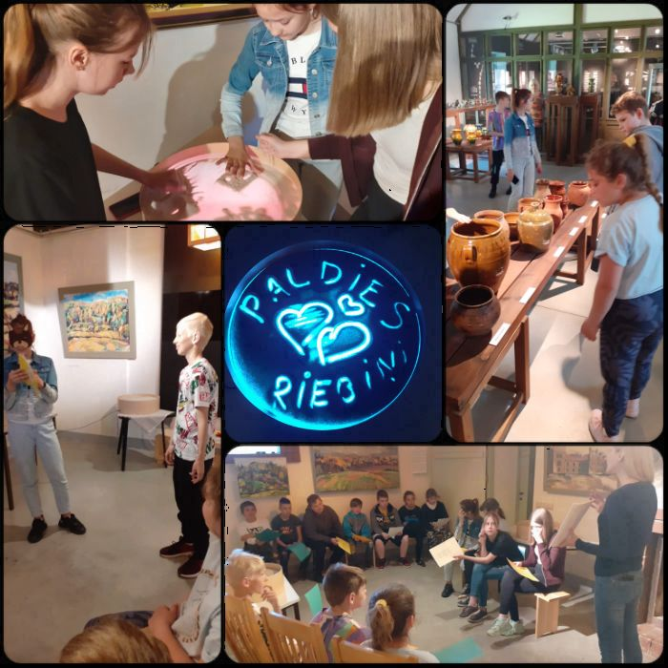
Muzejpedagoģiskā programma „Rainis. Dzimumdiena” (Raiņa muzejs “Jasmuiža”)
Patika minēt, kādam dzejolim ir uzzīmēta konkrētā ilustrācija (Arnis)
Uzzināju par Raiņa dzīvi jaunībā (Toms)
Patika zīmēt, veidojot smilšu gleznu (Elīna).

Slide 11
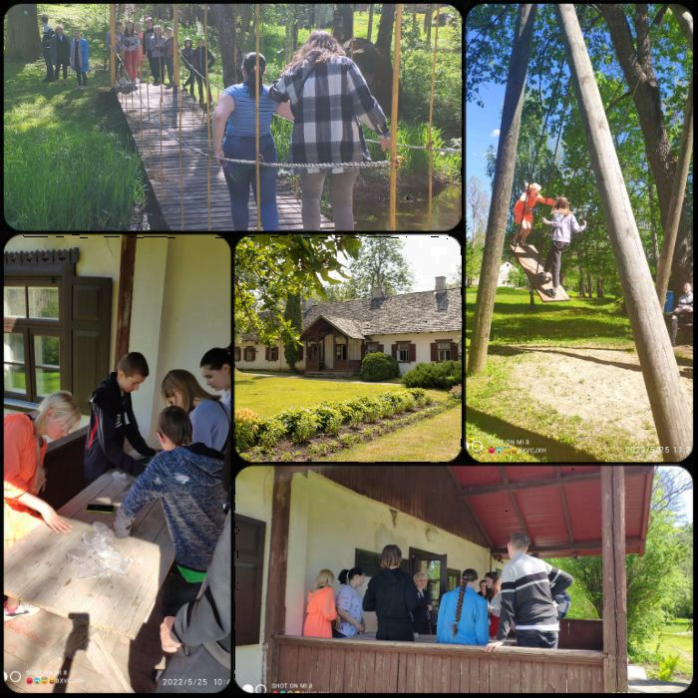
Slēpņošanas spēle „Atrodi Raiņa vietas Jasmuižā!” (Raiņa muzejs “Jasmuiža”)
Man patika lasīt un meklēt puzles gabaliņus kopā ar savu komandu. Patika spēlēt spēli par māla traukiem. (Agnese)
Man patika uzzināt, kur piedzima un kur Rainis dzīvoja vēl Latvijā. Patika būt kopā ar draugiem-spēlēt, dziedāt, orientēties. (Dainis)

Slide 12
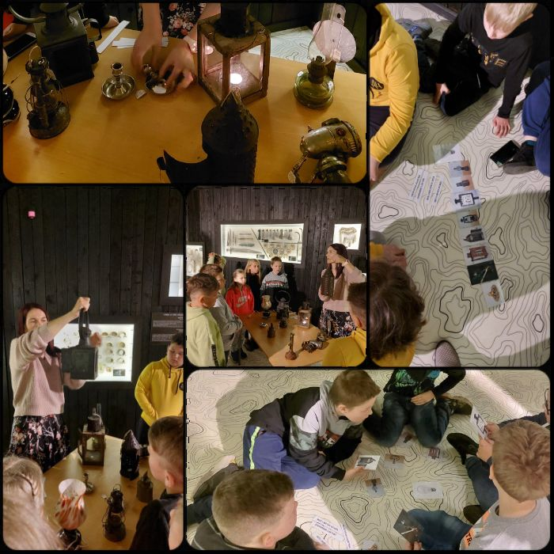
Muzejpedagoģiskā nodarbība «No Skala līdz…» (Madonas novadpētniecības un mākslas muzejs)
Bija interesanti uzzināt, kā radās gaisma, tās vēsturi un kā tā attīstījās līdz mūsdienām.(Nauris)
Man likās neomulīgi, kad iededza skalu, es sapratu cik grūti mācīties, un darināt rokdarbus tumsā.(Daniela)
Sapratu, cik labi, ka ir elektrība, jo ar lukturi visur iet ir bailīgi.(Roberts)

Slide 13

Paldies visiem par sadarbību!
Lolita Šmukste,
Riebiņu vidusskola 2022

